Slide 1
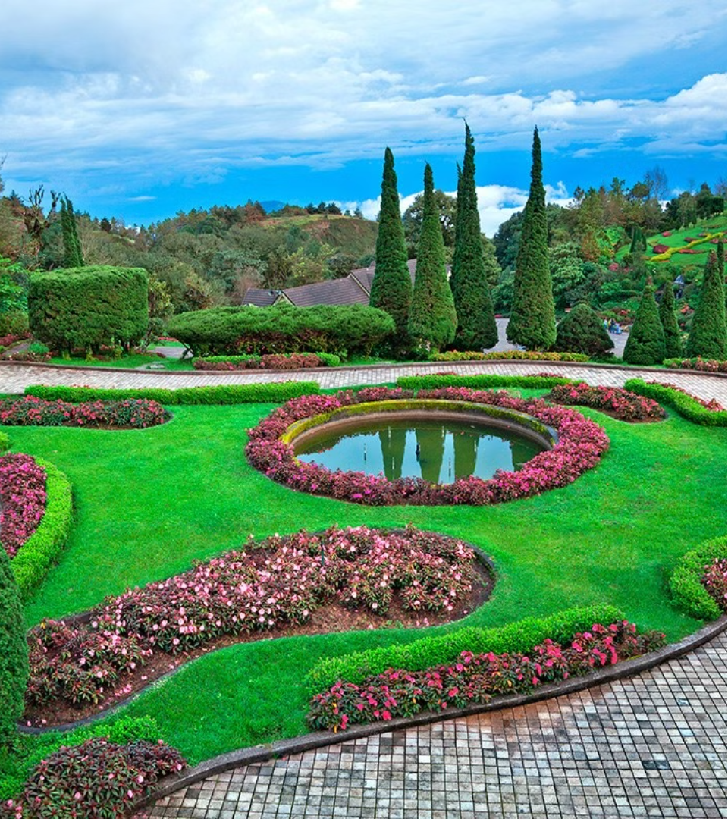
newUROKI.net
Культурные ландшафты - презентация для урока географии в 6 классе
Культурные ландшафты - это уникальные территории, сформированные в результате взаимодействия природы и человеческой деятельности. Они отражают многообразие культур, традиций и способов хозяйствования людей в разных уголках мира. В этой презентации мы рассмотрим основные понятия и типы ландшафтов, а также роль человека в их преобразовании.
Презентация для урока географии в 6 классе по теме: "Культурные ландшафты"
«Новые УРОКИ» newUROKI.net
Всё для учителя – всё бесплатно!

Slide 2
newUROKI.net
Введение в понятие ландшафта
Определение ландшафта
Компоненты ландшафта
Динамика ландшафта
Ландшафт - это территория, характеризующаяся определенным сочетанием рельефа, климата, почв, растительности и животного мира. Ландшафт формируется в результате взаимодействия природных и социальных факторов.
Основными компонентами ландшафта являются: рельеф, климат, почвы, растительность, животный мир, а также хозяйственная деятельность человека. Именно эти компоненты определяют облик и особенности конкретного ландшафта.
Ландшафты находятся в постоянном изменении под воздействием природных и антропогенных факторов. Смена времен года, стихийные бедствия, хозяйственная деятельность людей - все это влияет на развитие и трансформацию ландшафтов.

Slide 3
newUROKI.net
Типы ландшафтов
Природные ландшафты
Культурные ландшафты
Смешанные ландшафты
Природные ландшафты формируются исключительно под воздействием природных факторов. К ним относятся горные, равнинные, лесные, степные, пустынные и другие типы ландшафтов.
Культурные ландшафты создаются в результате хозяйственной деятельности человека. Они включают сельскохозяйственные угодья, населенные пункты, промышленные зоны и другие объекты, отражающие влияние человека на окружающую среду.
Смешанные ландшафты представляют собой сочетание природных и культурных элементов. Например, сельскохозяйственные угодья, окруженные лесными массивами, или пригородные зоны с чередованием жилых, промышленных и природных участков.

Slide 4
newUROKI.net
Особенности городского ландшафта
1
Доминирование искусственных элементов
2
Высокая плотность населения
Города отличаются высокой концентрацией людей, что влечет за собой развитие инфраструктуры, социальных и культурных объектов.
Городской ландшафт характеризуется преобладанием искусственных объектов, таких как здания, дороги, парки, промышленные зоны, что сильно отличает его от природных ландшафтов.
3
Изменение микроклимата
4
Высокий уровень загрязнения
Городская застройка, промышленные выбросы и транспорт значительно влияют на местный климат, вызывая повышение температуры, изменение осадков и ветрового режима.
Интенсивная хозяйственная деятельность приводит к загрязнению воздуха, воды и почв в городах, что негативно сказывается на состоянии окружающей среды.

Slide 5
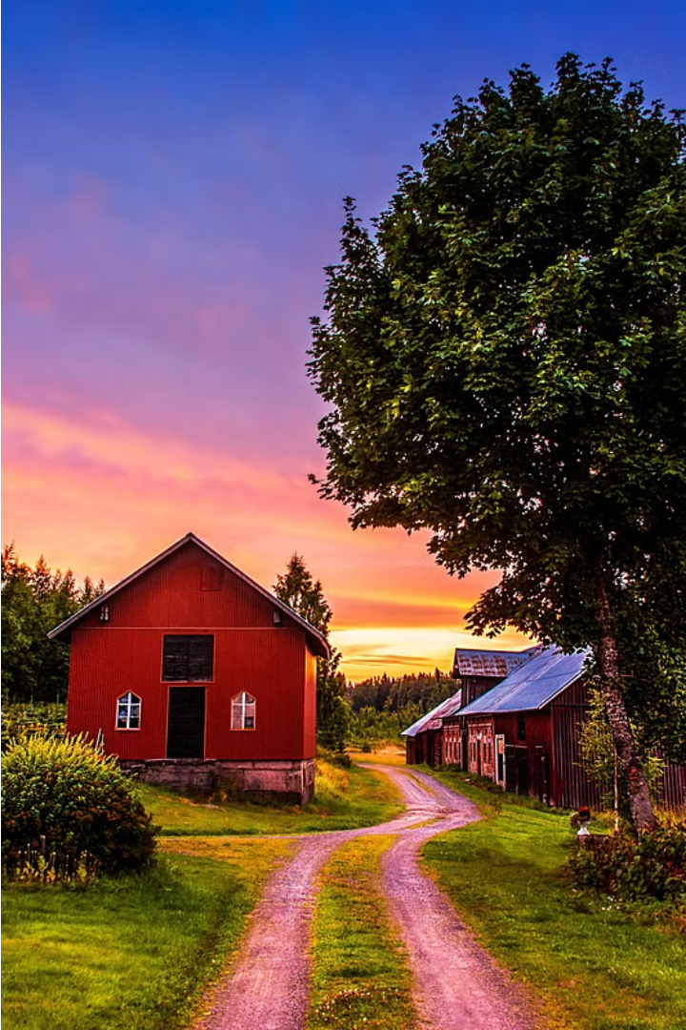
newUROKI.net
Характеристики сельского ландшафта
1
Природные элементы
Сельские ландшафты характеризуются преобладанием природных компонентов: полей, лугов, лесов, водоемов. Это создает гармоничное сочетание естественной среды и хозяйственной деятельности человека.
2
Сельскохозяйственные угодья
Основным элементом сельского ландшафта являются сельскохозяйственные угодья: пашни, сады, виноградники, пастбища. Они отражают специализацию местного сельского хозяйства.
3
Населенные пункты
В сельской местности преобладают небольшие населенные пункты - деревни, хутора, фермы. Они гармонично вписываются в окружающий природный ландшафт.

Slide 6
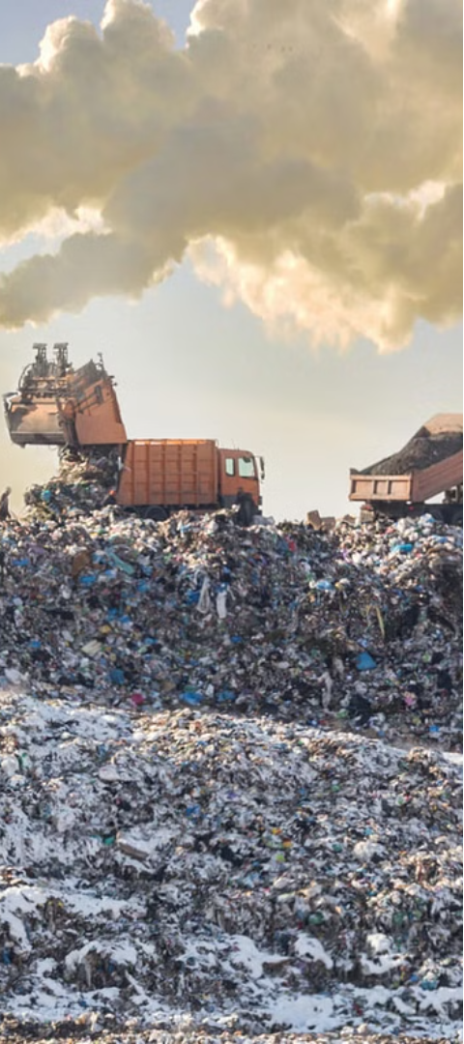
newUROKI.net
Влияние промышленных объектов на окружающую среду
Загрязнение воздуха
Промышленные предприятия выбрасывают в атмосферу большое количество вредных веществ, что приводит к ухудшению качества воздуха и нарушению экологического баланса.
Загрязнение водных объектов
Сбросы промышленных сточных вод загрязняют реки, озера и моря, нанося ущерб водным экосистемам и ухудшая качество воды.
Деградация почв
Промышленные отходы, разливы химических веществ и тяжелые металлы негативно влияют на плодородие и структуру почв, что снижает их способность к восстановлению.

Slide 7
newUROKI.net
Антропогенные изменения ландшафта
Обезлесение
Урбанизация
Добыча полезных ископаемых
Сельское хозяйство
Вырубка лесов под сельскохозяйственные угодья, добычу ресурсов и строительство населенных пунктов ведет к серьезной трансформации природных ландшафтов.
Быстрый рост городов и пригородных зон приводит к замещению природных экосистем искусственными объектами, нарушая экологическое равновесие.
Распашка земель, применение удобрений и пестицидов, осушение болот и вырубка лесов для нужд сельского хозяйства трансформируют природные ландшафты.
Открытые горные разработки, карьеры и шахты кардинально меняют облик ландшафта, нанося ущерб почвам, растительности и водным объектам.

Slide 8
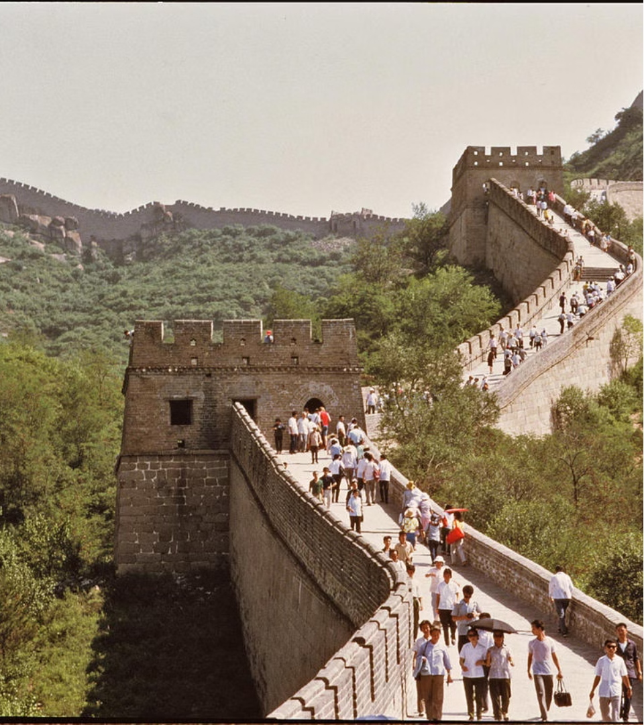
newUROKI.net
Заключение: Значение культурных ландшафтов
Культурные ландшафты представляют собой уникальное наследие человечества, отражающее многовековое взаимодействие человека и природы. Они имеют огромное значение для сохранения биоразнообразия, рационального природопользования и поддержания культурной идентичности регионов. Бережное отношение к культурным ландшафтам и грамотное управление ими - важная задача современного общества, решение которой позволит достичь гармоничного развития человека и окружающей среды.

